Slide 1

REKRUITMENT

Slide 2

REKRUITMENT
“Proses pencarian atau mengundang calon-calon tenaga kerja yang mempunyai kemampuan sesuai dengan rencana dan kebutuhan organisasi di waktu tertentu, untuk melamar kerja”.

Slide 3

METODE REKRUITMENT
1. Metode Tertutup
Rekrutmen dengan metode tertutup: cara menarik pelamar dengan menginformasikan hanya kepada karyawan (INTERNAL) atau orang tertentu.
2. Metode Terbuka
Proses rekrutmen dengan metode terbuka adalah cara penarikan karyawan dilakukan dengan menginformasikannya secara luas seperti melalui iklan.

Slide 4

REKRUITMENT INTERNAL
Pemindahan/mutasi
Pengangkatan ( promosi )
Inventarisasi keahlian

Slide 5

Keuntungan Rekrutmen Internal
a. Biaya relatif murah, karena tidak perlu proses seleksi seperti rekrutmen external.
b. Perilaku dan loyalitas karyawan semakin besar terhadap perusahaan.
c. Pekerja memiliki motivasi yang tinggi karena mengetahui kemungkinan peningkatan
d. Waktu penarikan relatif singkat
e. Orientasi dan induksi tidak diperlukan lagi

Slide 6

Kerugian Rekrutmen internal
Tidak selalu memberikan perspektif baru
Pekerja yang dipromosikan akrab dengan bawahannya sehingga sulit menjalankan kewenangan dan kekuasaannya.

Slide 7

Rekrutmen Eksternal
Media:koran,jurnal perdagangan, radio,TV
Badan penyalur tenaga kerja
  - Pemerintah
  - Swasta
  Lembaga pendidikan :mahasiswa magang, iklan kampus
  -Organisasi karyawan
  -Organisasi profesi
  -Rekomendasi karyawan
  -Open house/Job Fairs
  -On line

Slide 8

KEUNTUNGAN REKRUITMEN EKSTERNAL
Memiliki gagasan dan pendekatan baru
Bekerja mulai dengan lembaran bersih dan memperhatikan spesifikasi pengalaman.
Kewibawaan membawa sistem kerja baru yang lebih baik

Slide 9

KELEMAHAN REKRUITMENT EKSTERNAL
Prestasi karyawan lama cenderung turun, karena tidak ada kesempatan untuk promosi
Biaya penarikan relatif besar, karena iklan dan seleksi
Perilaku dan loyalitas belum diketahui

Slide 10
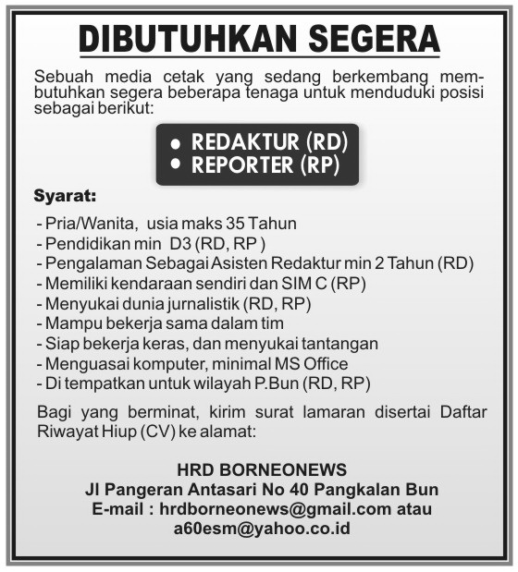
CONTOH LOWONGAN KERJA

Slide 11
Alternatif Rekrutmen (mengingat biaya cukup mahal dari proses,wawancara,fee agen,relokasi) I
Outsourcing :Menyewa tenaga luar melalui perusahaan lain/agen untuk mengerjakan tugas internal perusahaan.
Tenaga kerja lepas: bekerja paruh waktu, temporer, kontraktor lepas.(menguntungkan perusahaan krn flexibel dan biaya buruh lebih rendah)
  c. Kerja Lembur (overtime): Alternatif untuk mengatasi fluktuasi jangka pendek dalam beban kerja. Perusahaan bisa menghindari biaya-biaya rekrutmen, seleksi, dan pelatihan, sedangkan para karyawan memperoleh peningkatan pendapatan selama periode kerja lembur.

